Slide 1

م.رواء ابراهيم عيسى
1st class
م.رواء ابراهيم عيسى

Slide 2
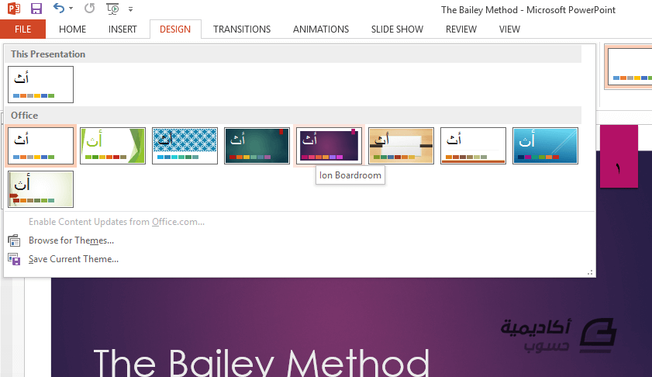
لإضافة تصميم للشريحة

Slide 3
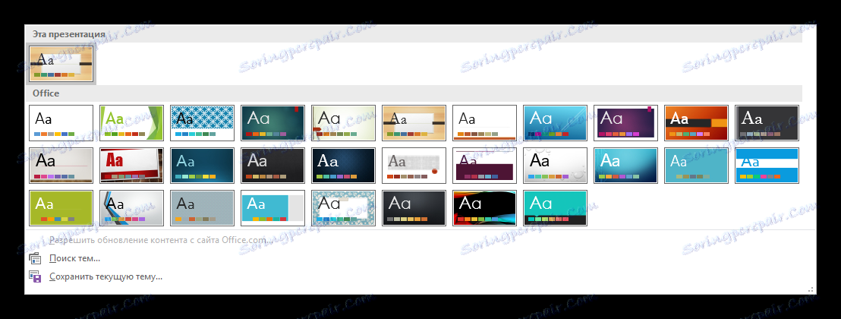
Design Themes
Design Background Formate background
Right click Formate background

Slide 4
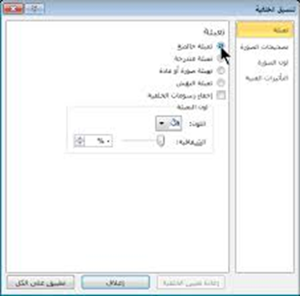

Slide 6
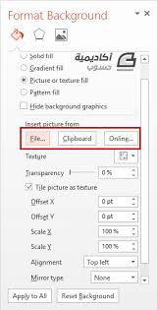
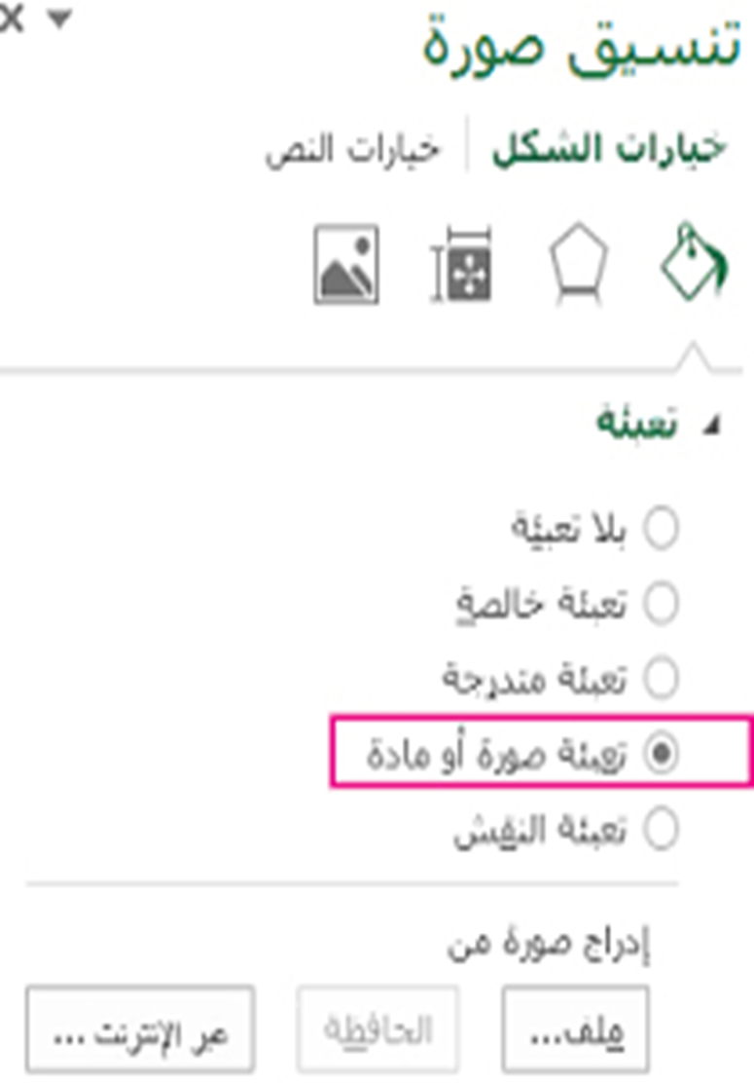

Slide 7
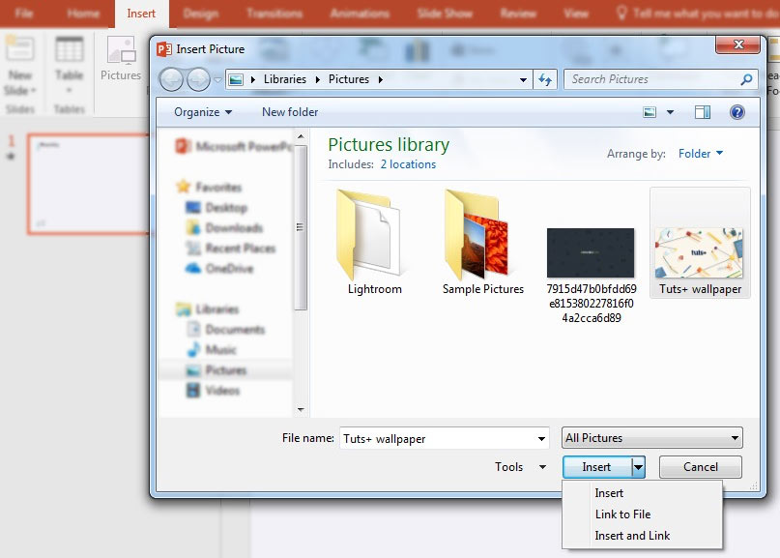

Slide 8
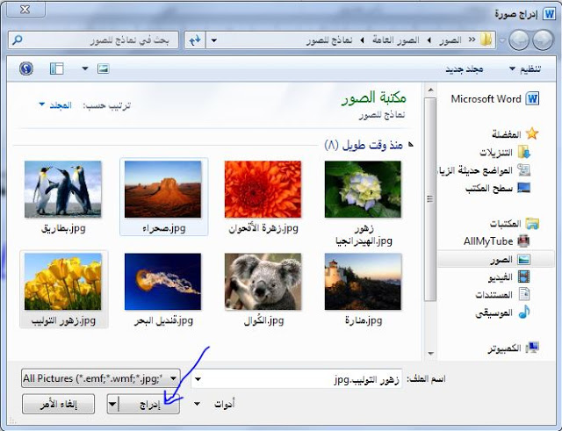

Slide 9


Slide 10
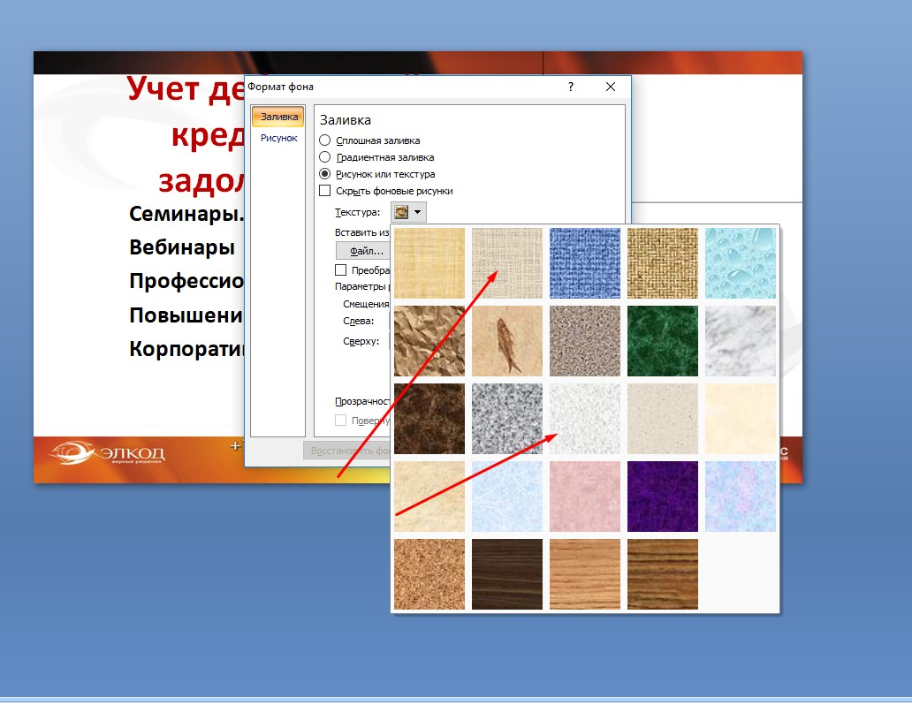

Slide 11
